Slide 1
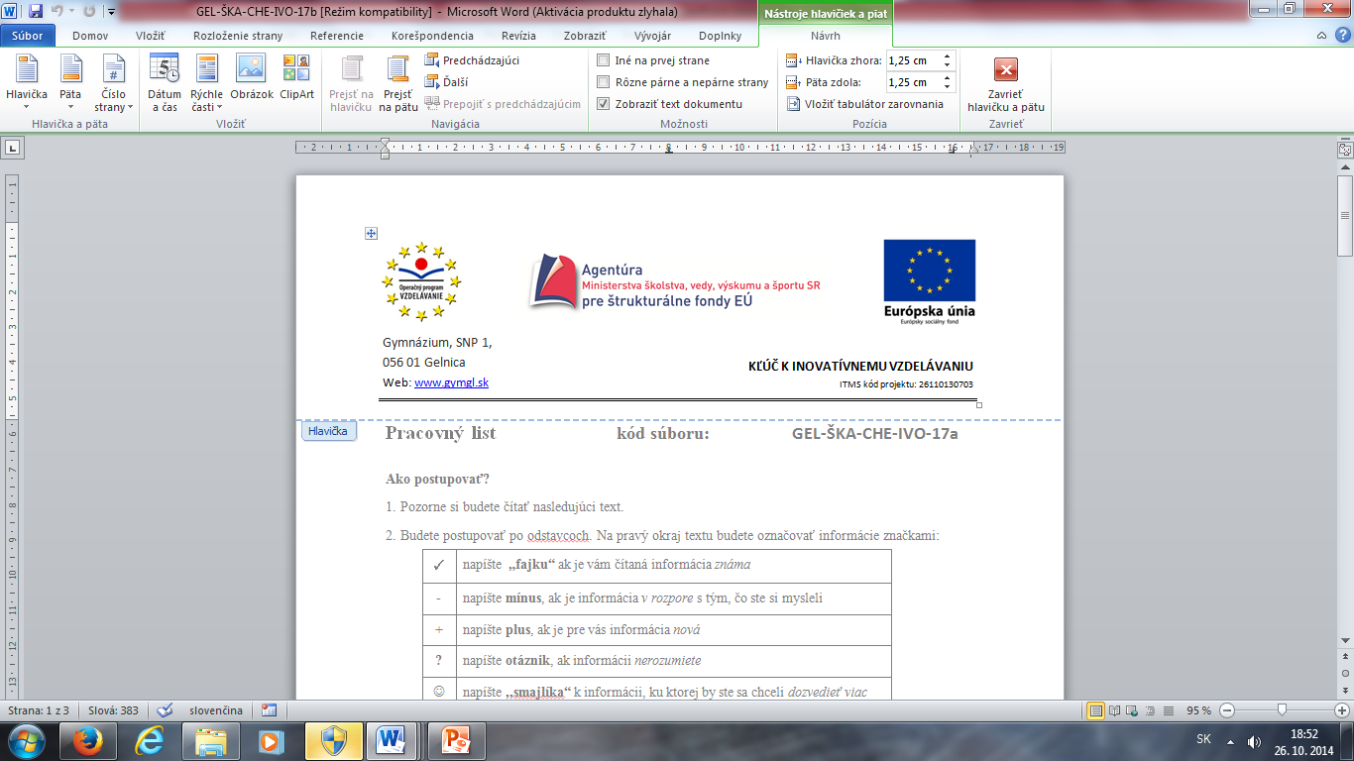
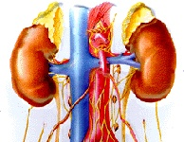
Vylučovacia sústava

Slide 2
VYLUČOVACIA SÚSTAVA
● obličky (renes)
● močovody
● močový mechúr
● močová rúra
● koža - potné žľazy (pot)
● pľúca (CO₂)

Slide 3
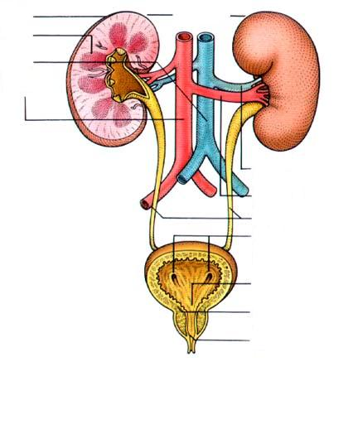
kôra obličky
2.
1.
obličky
3.
dreň obličky
aorta
4.
dolná dutá žila
5.
6.
obličková tepna
7.
obličková žila
8.
močovody
vývody močovodov do močového mechúra
9.
10.
zvierač
predstojnica
11.
12.
močová rúra

Slide 4
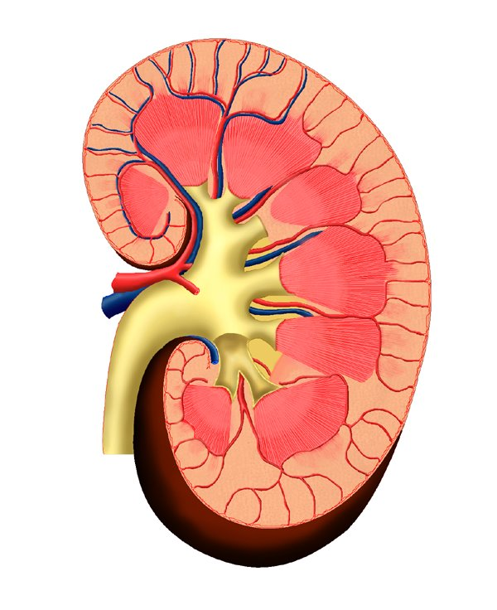
OBLIČKA (ren)
je párový orgán fazuľovitého tvaru a hnedej farby, je uložený po stranách driekovej chrbtice , v tukovom obale.
hmotnosť asi 150g.
pravá oblička býva menšia a nižšie uložená
povrch tvorí hladké pevné väzivové puzdro.
v strede vnútorného okraja obličky je zárez- brána obličky, v ktorom vstupujú a vystupujú cievy, nervy a vystupujú močové cesty.
dve vrstvy: na povrchu je svetlejšia kôra a vo vnútri tmavšia dreň

Slide 5
Kôra
Dreň
v dreni sa nachádzajú obličkové kalichy, ktoré zbierajú moč vytvorený v nefrónoch. Tieto kalichy vyúsťujú do obličkovej panvičky.
na povrchu je pokrytá pevným väzivovým obalom
obsahuje približne milión nefrónov

Slide 6
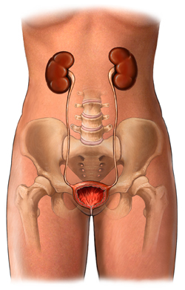
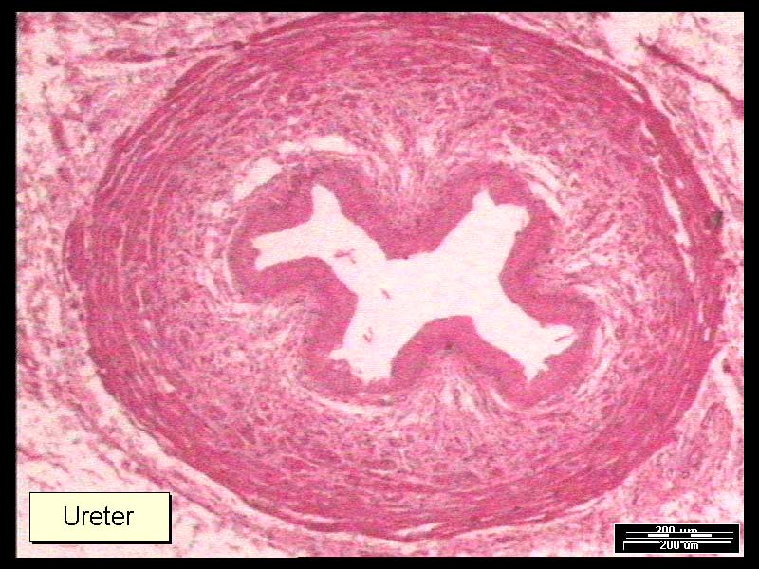
MOČOVOD (ureter)
● dlhý 25 - 30 cm
● je párová svalová trubica
● zostupuje po zadnej stene brušnej dutiny a ústi do močového mechúra. Moč sa odvádza na základe peristaltiky hladkej svaloviny močovodu.

Slide 7
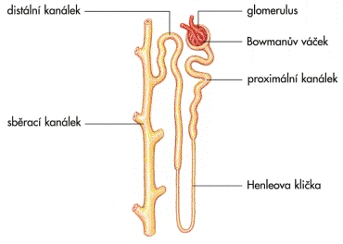
Nefrón
sa skladá z obličkového telieska ( Malpighiho teliesko) a z obličkových kanálikov.
Obličkové telieska sú v povrchovej časti kôry.
Obličkové teliesko tvorí klbko krvných vlásočníc- glomerulus a puzdro klbka- Browmanovo puzdro.
Systém obličkových kanálikov začína od puzdra klbka a skladá sa z bližšieho stočeného kanálika- stočený kanálik 1. rádu, Henleho slučky v tvare U a vzdialenejšieho stočeného kanálika 2. rádu, ktorý ústi do zberného kanálika. Ten zbiera moč z viacerých nefrónov. Zberné kanáliky sa spájajú a ústia do obličkových kalichov.

Slide 8
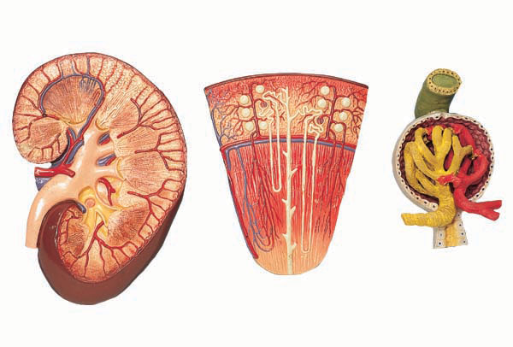

Slide 9
Základnou stavebnou a funkčnou jednotkou obličky je nefrón. Oblička človeka obsahuje asi milión nefrónov.

Slide 10
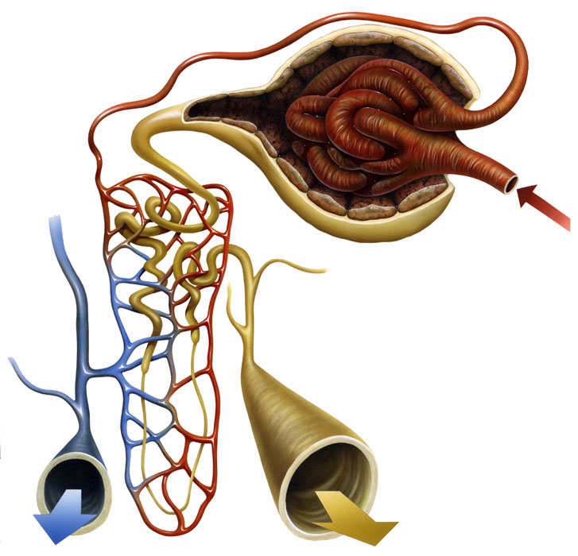
Nefrón
GLOMERULUS

Slide 11
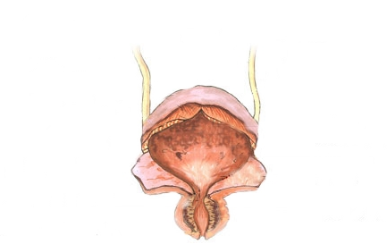
MOČOVÝ MECHÚR (vesica urinaria)
Močové cesty
Moč tvoriaci sa v nefrónoch sa zhromažďuje v obličkovej panvičke (pelvis renalis), z ktorej vystupujú močovody (ureter), rúrky dlhé asi 30 cm, ústiace do močového mechúra (vesica urinaria), v ktorom sa hromadí moč.
Objem močového mechúra je asi 500 ml, ale môže prijať aj väčšie množstvo moču. Na dne močového mechúra sa začína močová rúra (urethra), ktorá vyúsťuje na povrchu tela.

Slide 12
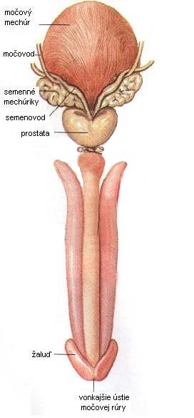
MOČOVÁ RÚRA
● ženská močová rúra má hviezdicovitý prierez
● je asi 3 - 5 cm dlhá
● mužská močová rúra
● asi 12 - 25 cm.

Slide 13
Funkcie vylučovacej sústavy
● tvorí, skladuje, vedie a odstraňuje moč z tela a vytvára pot pomocou potných žliaz
● reguluje objem a chemické zloženie krvi
● filtruje a odstraňuje odpadové látky
● reguluje rovnováhu tekutín a elektrolytov
● pomáha udržiavať pH a stabilnú hladinu vápnika vo vnútornom prostredí
● vylučuje hormóny, ktoré regulujú tvorbu červených krviniek

Slide 14
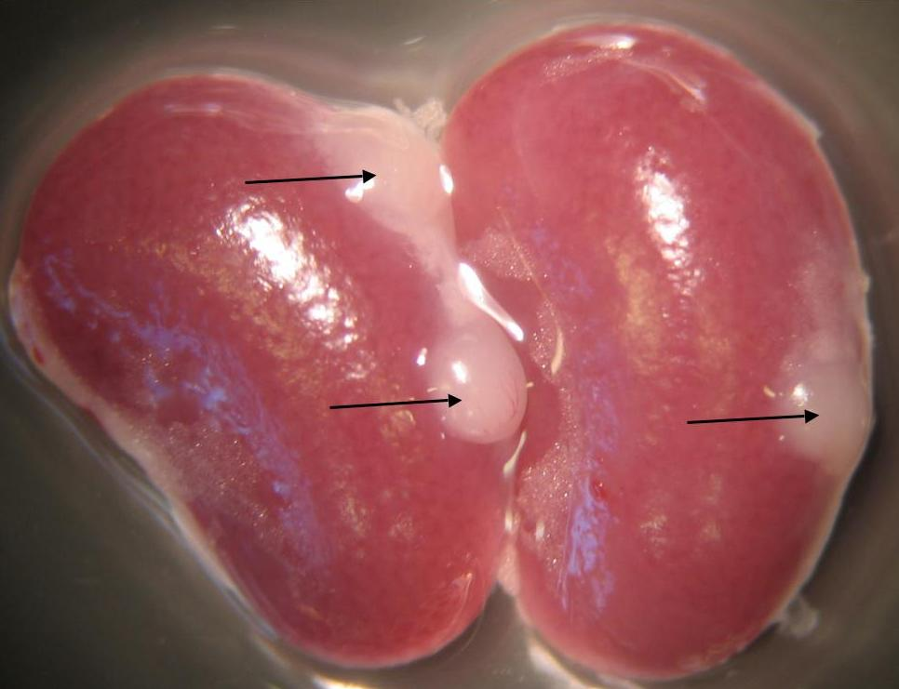
Ochorenia vylučovacej sústavy
● nedokonalé prefiltrovanie krvi v obličkách vedie k hromadeniu odpadových látok, čo vedie k otravám – to sa deje pri otravách, infekciách, takto vznikajú močové kamene ...
● polycystické obličky
● zvýšené množstvo kreatinínu
v moči
● Diabetes melitus
● inkotinencia

Slide 15
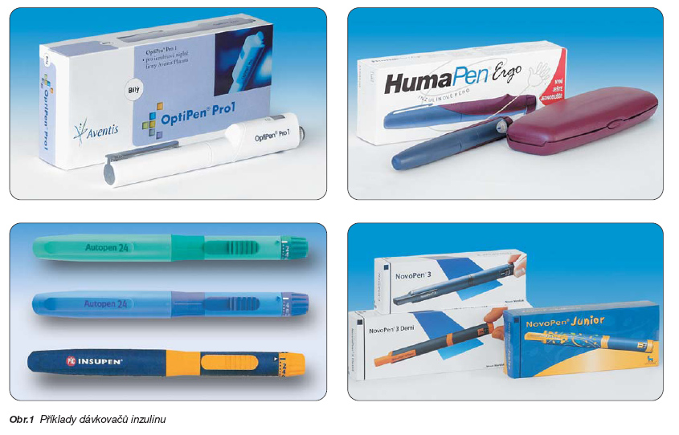
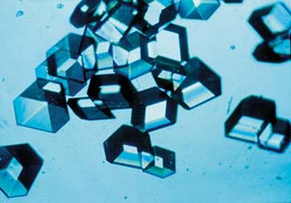
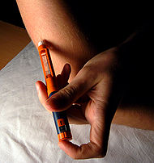

Slide 16
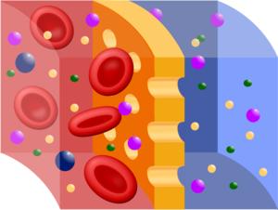
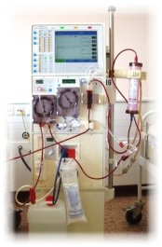
Dialýza, umelá oblička
● proces, pri ktorom sú z tela
odstránené odpadové látky metabolizmu,
- u zdravého človeka
sú odstraňované pomocou obličiek
● princíp umelej obličky spočíva v
polopriepustnej membráne
● frekvencia – každé 2-3 dni
● trvá 4 – 6 hodín

Slide 17
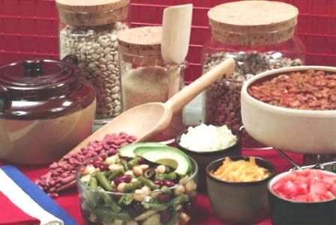
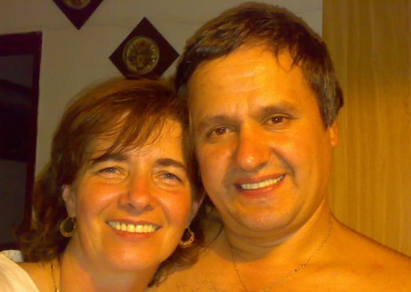
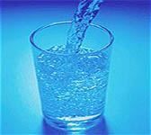
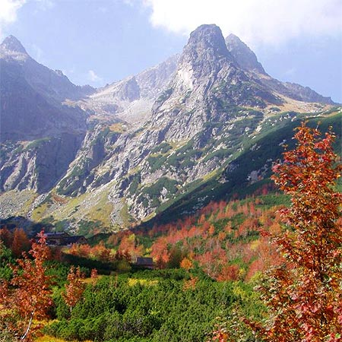
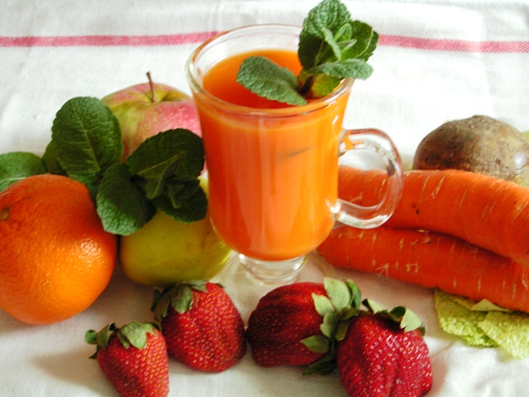
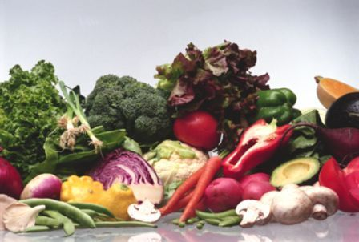
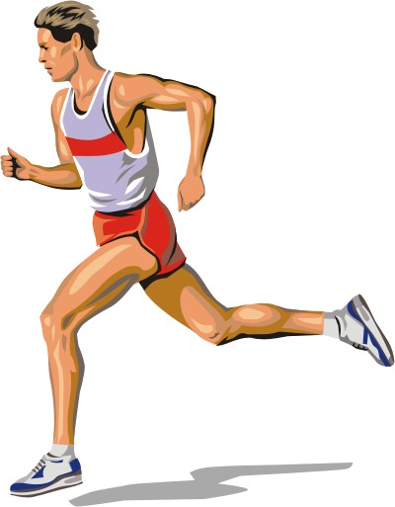
Prevencia
● strava
● pohyb
● vyhýbať sa stresu
● dostatok tekutín
● obmedzovať alkohol
a fajčenie
● zdravý životný štýl

Slide 18
Koža
Je plošne najväčším orgánom- 1,6- 2 m2. Má ochrannú, imunitnú, termoregulačnú a vylučovaciu funkciu. Slúži aj ako zmyslový orgán.
Koža sa skladá z troch vrstiev: pokožky ( epidermis ), zamše ( corium ) a podkožného väziva ( tela subcutanea ).
Pot obsahuje 98% vody, zvyšok tvorí NaCl, močovina, kreatinín, mastné kyseliny, kyselina mliečna a močová.
Podkožné väzivo tvorí väzivové a tukové tkanivo. Zabezpečuje tepelnú a mechanickú izoláciu.
Medzi prídatné orgány kože- kožné deriváty patria vlasy,clpy, nechty, kožné žľazy )potné, mazové ) a mliečne žľazy.

Slide 19
Cesta tekutiny po vypití:

Slide 20
Zdroje:

